Slide 1


SẢN XUẤT THỨC ĂN THÚ CƯNG
BÀI GIẢNG HUẤN LUYỆN AN TOÀN LAO ĐỘNG
BẢN QUYỀN THUỘC AN TOÀN NAM VIỆT

Slide 2
Một số vụ tai nạn trong nhà máy sản xuất thức ăn thú cưng
Trong ngành sản xuất thức ăn cho thú cưng, các nhà máy đóng vai trò quan trọng để cung cấp những sản phẩm chất lượng cao cho thị trường:
  Rủi ro từ thiết bị máy móc không an toàn
  Vấn đề liên quan đến hóa chất
  Không đảm bảo an toàn vệ sinh
  Thiếu đào tạo an toàn cho nhân viên
  Áp lực sản xuất và thời gian làm việc

Slide 3
Tóm tắt bài học
1. An toàn vệ sinh lao động đối với nhân viên vận hành máy cắt nghiền và trộn nguyên liệu để chuẩn bị sản xuất thức ăn thú cưng
2. An toàn vệ sinh lao động đối với nhân viên vận hành lò nấu chín hỗn hợp nguyên liệu làm thức ăn cho thú cưng
3. An toàn vệ sinh lao động đối với nhân viên vận hành máy sấy khô hỗn hợp nguyên liệu chín làm thức ăn cho thú cưng

Slide 4
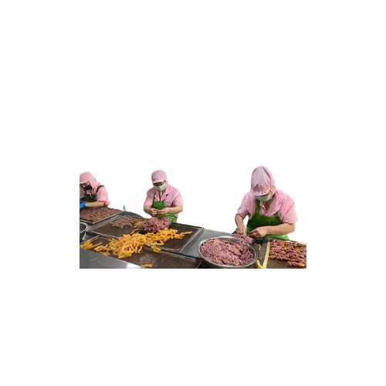
Vận hành máy cắt nghiền và trộn nguyên liệu
1. Đặc điểm công việc viên vận hành máy cắt nghiền và trộn nguyên liệu để chuẩn bị sản xuất thức ăn thú cưng
Việc vận hành máy cắt nghiền và trộn nguyên liệu là một phần quan trọng trong quá trình sản xuất thức ăn cho thú cưng.
Người làm công việc này, thường được gọi là viên vận hành máy, đảm bảo rằng mọi bước thực hiện được một cách chính xác và hiệu quả. Công việc của họ yêu cầu sự hiểu biết sâu rộng về các nguyên liệu thức ăn, quy trình sản xuất và hoạt động của máy móc.

Slide 5
Vận hành máy cắt nghiền và trộn nguyên liệu
2. Các dạng tai nạn trong quá trình viên vận hành máy cắt nghiền và trộn nguyên liệu để chuẩn bị sản xuất thức ăn thú cưng
Trong quá trình viên vận hành máy cắt nghiền và trộn nguyên liệu cho sản xuất thức ăn thú cưng, có một số rủi ro liên quan đến tai nạn mà viên vận hành máy cần phải chú ý.
Một trong những nguy cơ chính là tai nạn liên quan đến máy móc, bao gồm việc làm việc gần các bộ phận chuyển động, đặt tay vào các khu vực nguy hiểm hoặc không tuân thủ quy tắc an toàn khi điều chỉnh máy.

Slide 6
Vận hành máy cắt nghiền và trộn nguyên liệu
3. Nguyên nhân gây ra tai nạn khi viên vận hành máy cắt nghiền và trộn nguyên liệu để chuẩn bị sản xuất thức ăn thú cưng
Nguyên nhân gây ra tai nạn trong quá trình viên vận hành máy cắt nghiền và trộn nguyên liệu để chuẩn bị sản xuất thức ăn thú cưng có thể xuất phát từ nhiều yếu tố khác nhau.
Một trong những nguyên nhân chính là thiếu đào tạo hoặc hiểu biết không đầy đủ về cách sử dụng máy và quy trình làm việc. Viên vận hành cần có kiến thức chuyên sâu về mọi khía cạnh của máy móc để tránh những lỗi không mong muốn.

Slide 7
Vận hành máy cắt nghiền và trộn nguyên liệu
4. Biện pháp phòng tránh tai nạn khi viên vận hành máy cắt nghiền và trộn nguyên liệu để chuẩn bị sản xuất thức ăn thú cưng
Để đảm bảo an toàn lao động trong quá trình viên vận hành máy cắt nghiền và trộn nguyên liệu cho sản xuất thức ăn thú cưng, việc áp dụng biện pháp phòng tránh là rất quan trọng.
Huấn luyện an toàn lao động đóng vai trò quan trọng trong việc nâng cao nhận thức và kỹ năng của viên vận hành máy.

Slide 8
Vận hành máy cắt nghiền và trộn nguyên liệu
5. Quy định an toàn lao động khi viên vận hành máy cắt nghiền và trộn nguyên liệu để chuẩn bị sản xuất thức ăn thú cưng
Đầu tiên, viên vận hành cần được đào tạo đầy đủ về các quy tắc an toàn lao động và quy trình làm việc. Họ phải biết cách sử dụng máy móc một cách an toàn, đồng thời tuân thủ các biện pháp bảo vệ cá nhân và sử dụng đúng thiết bị bảo hộ.
Quy định cũng bao gồm việc kiểm tra và bảo dưỡng định kỳ cho máy móc để đảm bảo chúng hoạt động một cách ổn định và an toàn.

Slide 9
Vận hành máy cắt nghiền và trộn nguyên liệu
6. Xử lý tình huống tai nạn khẩn cấp khi viên vận hành máy cắt nghiền và trộn nguyên liệu để chuẩn bị sản xuất thức ăn thú cưng
Xử lý tình huống tai nạn khẩn cấp là một phần quan trọng của đào tạo an toàn lao động khi viên vận hành máy cắt nghiền và trộn nguyên liệu cho sản xuất thức ăn thú cưng.
Trong trường hợp xảy ra tai nạn, việc tổ chức và thực hiện các biện pháp cấp cứu ngay lập tức là quyết định quan trọng.

Slide 10
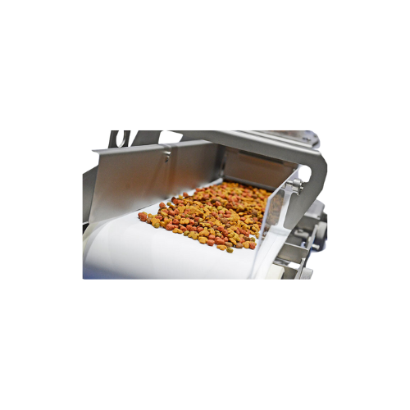
Vận hành lò nấu chín hỗn hợp nguyên liệu làm thức ăn cho thú cưng
1. Đặc điểm công việc vận hành lò nấu chín hỗn hợp nguyên liệu làm thức ăn cho thú cưng:
Trong quá trình vận hành lò nấu chín hỗn hợp nguyên liệu làm thức ăn cho thú cưng, có một số đặc điểm quan trọng cần chú ý.
Đầu tiên, quá trình này đòi hỏi sự chính xác trong việc đo lường và trộn các thành phần nguyên liệu, bao gồm thịt, ngũ cốc, và các dạng dinh dưỡng khác. Sự cân đối chính xác giữa các thành phần này quyết định chất lượng cuối cùng của thức ăn.

Slide 11
Vận hành lò nấu chín hỗn hợp nguyên liệu làm thức ăn cho thú cưng
2. Các dạng tai nạn trong quá trình vận hành lò nấu chín hỗn hợp nguyên liệu làm thức ăn cho thú cưng:
Trong quá trình vận hành lò nấu chín hỗn hợp nguyên liệu làm thức ăn cho thú cưng, có những rủi ro về tai nạn mà người quản lý cần chú ý.
Một trong những vấn đề phổ biến là nguy cơ cháy nổ do sự hiện diện của các chất dễ cháy trong nguyên liệu sản xuất. Việc kiểm soát nhiệt độ và áp suất trở nên quan trọng để tránh những tai nạn nghiêm trọng này.

Slide 12
Vận hành lò nấu chín hỗn hợp nguyên liệu làm thức ăn cho thú cưng
3. Nguyên nhân gây ra tai nạn khi vận hành lò nấu chín hỗn hợp nguyên liệu làm thức ăn cho thú cưng
Có nhiều nguyên nhân gây ra tai nạn trong quá trình vận hành lò nấu chín hỗn hợp nguyên liệu làm thức ăn cho thú cưng.
Một trong những yếu tố quan trọng là sự thiếu sót trong quản lý an toàn. Nếu nhân viên không được đào tạo đầy đủ về các biện pháp an toàn và không tuân thủ đúng quy trình, rủi ro tai nạn sẽ tăng cao.

Slide 13
Vận hành lò nấu chín hỗn hợp nguyên liệu làm thức ăn cho thú cưng
4. Biện pháp phòng tránh tai nạn khi vận hành lò nấu chín hỗn hợp nguyên liệu làm thức ăn cho thú cưng:
Để ngăn chặn tai nạn trong quá trình vận hành lò nấu chín hỗn hợp nguyên liệu làm thức ăn cho thú cưng, việc thiết lập và duy trì hệ thống quan trắc môi trường lao động là quan trọng.
Đầu tiên, đảm bảo rằng tất cả nhân viên được đào tạo về an toàn lao động và biện pháp phòng ngừa. Việc này có thể bao gồm việc sử dụng thiết bị bảo hộ cá nhân đầy đủ và đảm bảo các quy tắc an toàn được tuân thủ.

Slide 14
Vận hành lò nấu chín hỗn hợp nguyên liệu làm thức ăn cho thú cưng
5. Quy định an toàn lao động khi vận hành lò nấu chín hỗn hợp nguyên liệu làm thức ăn cho thú cưng:
Quy định an toàn lao động là yếu tố quyết định trong quá trình vận hành lò nấu chín thức ăn cho thú cưng. Các nhân viên cần được đào tạo đầy đủ về các biện pháp an toàn và sử dụng thiết bị bảo hộ cá nhân.
Điều này bao gồm việc đảm bảo rằng mọi người làm việc trong môi trường nấu chín đều được trang bị đầy đủ và sử dụng đúng cách các loại bảo hộ cá nhân, như kính bảo hộ, mũ bảo hiểm và áo chống nhiệt.

Slide 15
Vận hành lò nấu chín hỗn hợp nguyên liệu làm thức ăn cho thú cưng
6. Xử lý tình huống tai nạn khẩn cấp khi vận hành lò nấu chín hỗn hợp nguyên liệu làm thức ăn cho thú cưng:
Xử lý tình huống tai nạn khẩn cấp là một phần quan trọng của quá trình vận hành lò nấu chín thức ăn cho thú cưng. Trong trường hợp xảy ra sự cố, nhân viên cần được đào tạo để phản ứng nhanh chóng và an toàn.
Đầu tiên, việc kích thích hệ thống báo động và thông báo tới tất cả nhân viên về tình hình nguy cơ là ưu tiên hàng đầu.

Slide 16
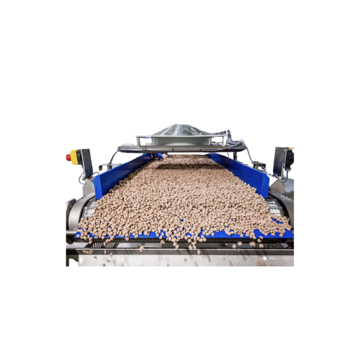
Vận hành máy sấy khô hỗn hợp nguyên liệu chín làm thức ăn cho thú cưng
1. Đặc điểm công việc vận hành máy sấy khô hỗn hợp nguyên liệu chín làm thức ăn cho thú cưng
Việc vận hành máy sấy khô hỗn hợp nguyên liệu chín để sản xuất thức ăn cho thú cưng đòi hỏi sự hiểu biết sâu rộng về quy trình và các đặc điểm cụ thể của ngành công nghiệp thức ăn cho thú cưng.
Công việc này thường xuyên được thực hiện bởi các chuyên gia vận hành có kinh nghiệm, đảm bảo an toàn và chất lượng sản phẩm.

Slide 17
Vận hành máy sấy khô hỗn hợp nguyên liệu chín làm thức ăn cho thú cưng
2. Các dạng tai nạn trong quá trình vận hành máy sấy khô hỗn hợp nguyên liệu chín làm thức ăn cho thú cưng
Trong quá trình vận hành máy sấy khô để sản xuất thức ăn cho thú cưng, có nhiều dạng tai nạn có thể xảy ra, đặt ra những thách thức nghiêm trọng đối với an toàn và hiệu suất sản xuất.
Một số tai nạn thường gặp bao gồm sự cố kỹ thuật, như hỏng hóc hoặc mất điện, có thể dẫn đến gián đoạn quá trình làm khô.

Slide 18
Vận hành máy sấy khô hỗn hợp nguyên liệu chín làm thức ăn cho thú cưng
3. Nguyên nhân gây ra tai nạn khi vận hành máy sấy khô hỗn hợp nguyên liệu chín làm thức ăn cho thú cưng
Tai nạn trong quá trình vận hành máy sấy khô khi sản xuất thức ăn cho thú cưng có thể xuất phát từ nhiều nguyên nhân. Một số nguyên nhân chính bao gồm sự cố kỹ thuật, như hỏng hóc hoặc thiếu bảo trì định kỳ, có thể dẫn đến gián đoạn quá trình sản xuất.
Sự cố trong hệ thống kiểm soát nhiệt độ và thời gian sấy cũng có thể gây ra các vấn đề về chất lượng sản phẩm.

Slide 19
Vận hành máy sấy khô hỗn hợp nguyên liệu chín làm thức ăn cho thú cưng
4. Biện pháp phòng tránh tai nạn khi vận hành máy sấy khô hỗn hợp nguyên liệu chín làm thức ăn cho thú cưng
Để đảm bảo an toàn và hiệu quả trong quá trình vận hành máy sấy khô sản xuất thức ăn cho thú cưng, việc áp dụng biện pháp phòng tránh tai nạn là rất quan trọng.
Đầu tiên, việc đào tạo nhân viên về an toàn làm việc và quy trình vận hành là chìa khóa. Nhân viên cần phải hiểu rõ về các rủi ro potenitally và biết cách ứng phó với chúng.

Slide 20
Vận hành máy sấy khô hỗn hợp nguyên liệu chín làm thức ăn cho thú cưng
5. Quy định an toàn lao động khi vận hành máy sấy khô hỗn hợp nguyên liệu chín làm thức ăn cho thú cưng
Quy định an toàn lao động khi vận hành máy sấy khô trong sản xuất thức ăn cho thú cưng là bước quan trọng để bảo vệ nhân viên và đảm bảo môi trường làm việc an toàn.
Các nhân viên cần được đào tạo về việc sử dụng thiết bị bảo hộ cá nhân, bao gồm mũ an toàn, áo bảo hộ và găng tay, để giảm nguy cơ chấn thương và tiếp xúc với các yếu tố nguy hiểm.

Slide 21
Vận hành máy sấy khô hỗn hợp nguyên liệu chín làm thức ăn cho thú cưng
6. Xử lý tình huống tai nạn khẩn cấp khi vận hành máy sấy khô hỗn hợp nguyên liệu chín làm thức ăn cho thú cưng
Xử lý tình huống tai nạn khẩn cấp trong quá trình vận hành máy sấy khô là một khía cạnh quan trọng của kế hoạch an toàn.
Trong trường hợp xảy ra tai nạn, việc đào tạo nhân viên để phản ứng nhanh chóng và hiệu quả là quan trọng. Đầu tiên, nhân viên cần biết cách sử dụng các thiết bị an toàn như bình chữa cháy, bảo hộ cá nhân và cách thoát hiểm an toàn.

Slide 22
Cảm ơn các bạn đã theo dõi
Mọi thắc mắc về bài giảng xin liên hệ với chúng tôi theo thông tin bên dưới:
CÔNG TY TNHH HUẤN LUYỆN AN TOÀN VÀ QUAN TRẮC MÔI TRƯỜNG NAM VIỆT (AN TOÀN NAM VIỆT)
Địa chỉ: Lầu 2, số 655 Đường Điện Biên Phủ, Phường 25, Quận Bình Thạnh, Thành phố Hồ Chí Minh, Việt Nam
Hotline 0908.111.791
Website https://antoannamviet.com/
Email: Lienhe@antoannamviet.com

